Slide 1


Voar Além Mar
IMPLEMENTAÇÃO DA BASE DE DADOS
A EQUIPA:
Bárbara Teixeira A89610
Carlos Carvalho A89605
João Guedes A89588
Luís Vieira A89601

Slide 2
Índice
APRESENTAÇÃO DO CASO DE ESTUDO
LEVANTAMENTO E ANÁLISE DE REQUISITOS
MODELAÇÃO CONCETUAL
MODELAÇÃO LÓGICA
IMPLEMENTAÇÃO FÍSICA
CONCLUSÃO DO PROJETO
ANÁLISE CRÍTICA

Slide 3
APRESENTAÇÃO DO CASO DE ESTUDO
A VAM (Voar Além Mar) é uma empresa responsável por efetuar serviços de venda de bilhetes de avião
Começou por atender a pequenos/curtos voos na cidade dos aviões e com o desenvolvimento da tecnologia e da internet foi pioneira na venda de bilhetes online sem nunca abandonar a venda de bilhetes presencial
Com o avanço dos tempos e da procura, cada vez mais, virtual do seu produto, tem tido alguns problemas com a atual forma de albergar os seus dados e informações
A VAM tem agora como objetivo abandonar totalmente a venda de bilhetes físicos
Posto isto, e querendo passar todas as suas funções para um ponto de vista eletrônico, necessita assim de implementar um Sistema Base de Dados funcional e prático

Slide 4
LEVANTAMENTO E ANÁLISE DE REQUISITOS
Os clientes devem estar registados no sistema para poderem ser identificados e comprar bilhetes
Um bilhete é adquirido por um cliente que pretende realizar um determinado voo
Um avião pode realizar várias viagens
Um voo é efetuado entre dois aeroportos, sendo que um aeroporto pode ser origem ou destino de várias viagens

Slide 5
UM CLIENTE TERÁ QUE SER CAPAZ DE:
Ver o histórico dos seus voos num dado período
Consultar o montante gasto num dado período
Visualizar as informações associadas ao seu bilhete
Pesquisar os voos disponíveis num dado período
Consultar a lista de lugares livres para um voo
Consultar os voos disponíveis num determinado aeroporto
Consultar a lista de voos existentes
Consultar a lista de aeroportos existentes
Inserir os dados para efetuar o registo
Inserir dados para a compra de um novo bilhete
Atualizar a informação inserida aquando do registo

Slide 6
UM ADMINISTRADOR TERÁ QUE SER CAPAZ DE:
Consultar os voos realizados por uma determinada companhia num dado período
Saber quais os passageiros que viajaram entre dois aeroportos num dado período
Saber quais os passageiros que estiveram presentes num voo
Verificar quantos bilhetes foram vendidos num dado período
Calcular o valor total faturado num dado período
Inserir um novo voo.
Inserir dados sobre um novo avião, assim como os lugares existentes neste
Adicionar novos aeroportos
Atualizar os dados relativos a um voo

Slide 7
ANÁLISE DE REQUISITOS
ENTIDADES IDENTIFICADAS:
CLIENTE
BILHETE
VOO
AVIÃO
AEROPORTO

Slide 8
CLIENTE
NOME
MORADA
IDADE
CONTACTOS (TELEFONE E EMAIL)
NACIONALIDADE
NIF
PASSWORD

Slide 9
BILHETE
DATA DE AQUISIÇÃO
PORTA DE EMBARQUE
NÚMERO DO LUGAR
CLASSE ESCOLHIDA
PREÇO DO BILHETE

Slide 10
VOO
NÚMERO DO VOO
HORA EM QUE O VOO INICIA
HORA A QUE O VOO TERMINA
DURAÇÃO
DATA DE PARTIDA
NÚMERO DE BILHETES VENDIDOS

Slide 11
AVIÃO
NOME DO AVIÃO
NÚMERO MÁXIMO DE PASSAGEIROS CLASSE ECONÓMICA
NÚMERO MÁXIMO DE PASSAGEIROS CLASSE EXECUTIVA
NÚMERO MÁXIMO DE PASSAGEIROS
TARA
COMPANHIA AÉREA
LUGARES DO AVIÃO

Slide 12
AEROPORTO
LOCALIZAÇÃO DO AEROPORTO (PAÍS, LOCALIDADE E CÓDIGO POSTAL)
NOME DO AEROPORTO

Slide 13
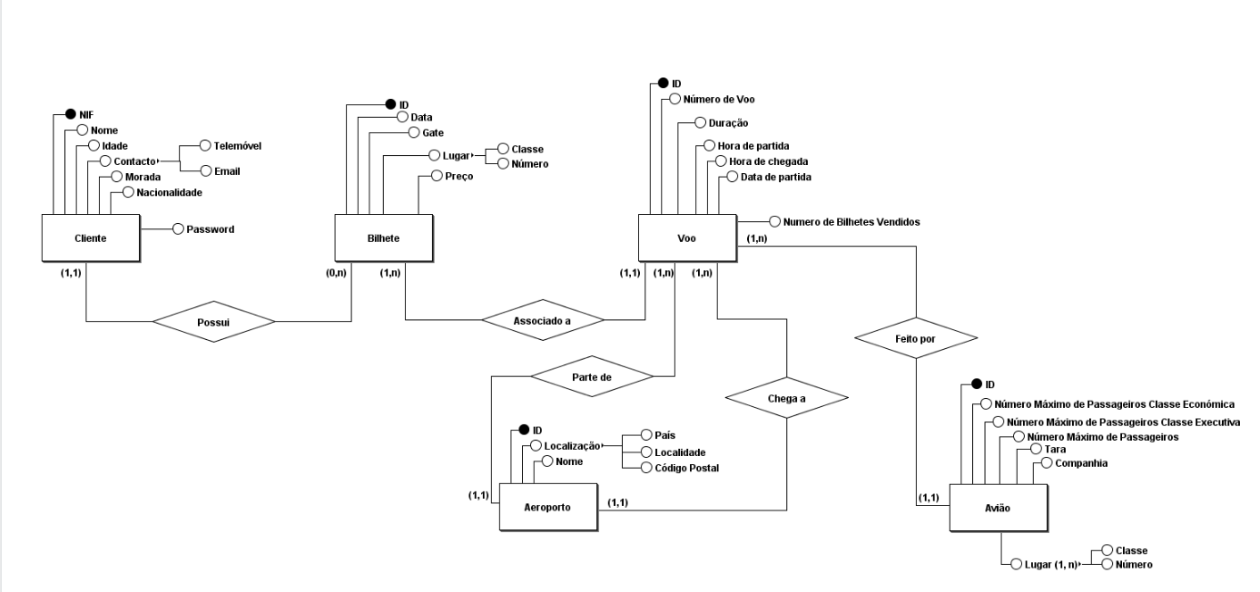
MODELO CONCEPTUAL

Slide 14
RELACIONAMENTOS
1 CLIENTE PODE COMPRAR N BILHETES OU NUNCA TER COMPRADO NENHUM; 1 BILHETE É COMPRADO POR UM ÚNICO CLIENTE
UM BILHETE CORRESPONDE A UM ÚNICO VOO; UM VOO ASSOCIA-SE COM VÁRIOS BILHETES OU NENHUM POIS PARA UM DETERMINADO VOO PODEM SER COMPRADOS VÁRIOS BILHETES OU NENHUM
UM VOO RELACIONA-SE COM DOIS AEROPORTOS, AQUELE DE ONDE PARTE E AQUELE ONDE TERMINA O VOO; UM AEROPORTO PODE SER ORIGEM OU DESTINO DE VÁRIOS VOOS
UM VOO RELACIONA-SE COM UM AVIÃO POIS SE UM VOO VAI SER EFECTUADO, SERÁ EFETUADO POR UM AVIÃO; UM AVIÃO PODE EFETUAR VÁRIOS VOO OU NENHUM

Slide 15
MODELAÇÃO LÓGICA
TENDO O MODELO CONCEPTUAL BEM DEFINIDO, PODEMOS PROCEDER PARA A CONCEÇÃO DO MODELO LÓGICO
IREMOS TER 6 TABELAS : UMA PARA CADA ENTIDADE E UMA TABELA PARA O ATRIBUTO MULTIVALORADO LUGAR

Slide 16
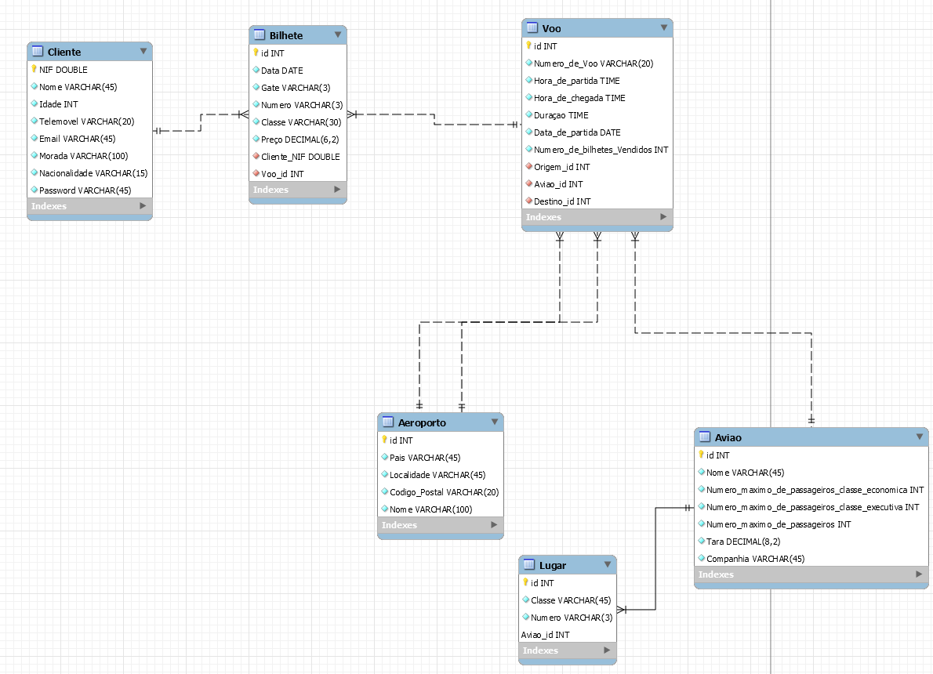
MODELO LÓGICO

Slide 17
IMPLEMENTAÇÃO FÍSICA
TENDO O MODELO LÓGICO CONCLUÍDO, RESTA-NOS CONVERTÊ-LO PARA O MODELO FÍSICO, PARA QUE APÓS SER FEITO O POVOAMENTO, SEJA POSSÍVEL MANIPULAR OS DADOS DE FORMA A SER POSSÍVEL CUMPRIR COM O LEVANTAMENTO DE REQUISITOS PROPOSTO.

Slide 18
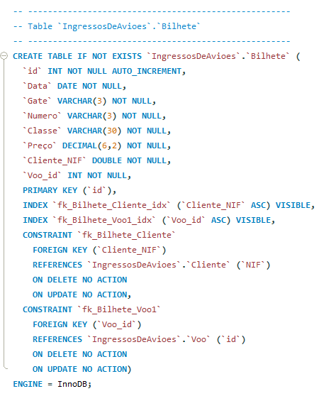
IMPLEMENTAÇÃO FÍSICA
CRIAÇÃO DE UMA TABELA:

Slide 19

QUERIES

Slide 20
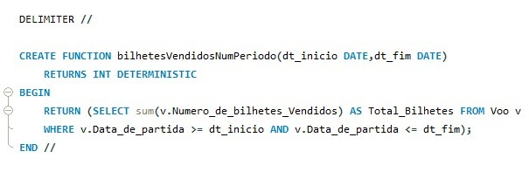
Verificar quantos bilhetes foram vendidos num dado período

Slide 21
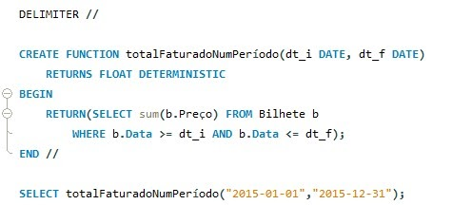
Calcular o valor total faturado num dado período

Slide 22
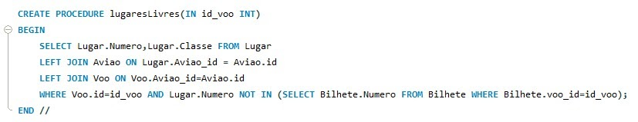
Consultar a lista de lugares livres para um voo

Slide 23
CONCLUSÃO DO PROJETO
O facto de termos utilizado uma metodologia de trabalho faseada tornou-se muito vantajoso para a diminuição de erros, afetando, positivamente, a evolução do nosso trabalho
Quanto melhor for o nosso conhecimento sobre o funcionamento da empresa, mais facilitada e fiel será a concessão e reprodução do sistema, sendo que melhor serão idealizados os requisitos levantados
A partir da qualidade dos requisitos levantados, podemos obter um forte modelo conceptual de onde deriva o modelo lógico, a partir do qual, posteriormente, deriva o modelo físico
Para obter este modelo conceptual forte e consistente, após a primeira elaboração deste, tivemos de refletir várias vezes sobre ele e com o decorrer desta reflexão sobre o mesmo acabávamos por nos aperceber de algo em falta e mesmo ter de analisar novamente os objetivos esperados do SBD

Slide 24

ANÁLISE CRÍTICA
Poderíamos procurar diminuir um pouco o espaço utilizado pelo sistema base de dados, uma vez que tendo o mesmo já implementado apercebemo-nos que talvez tenhamos sido um pouco negligentes com a questão da memória ocupada por alguns parâmetros.

Slide 25
Voar Além Mar
IMPLEMENTAÇÃO DA BASE DE DADOS
A EQUIPA:
Bárbara Teixeira A89610
Carlos Carvalho A89605
João Guedes A89588
Luís Vieira A89601

